Slide 1
Civilās aizsardzības sistēma
RĪGAS VALSTSPILSĒTAS PAŠVALDĪBAS CENTRĀLĀS ADMINISTRĀCIJAS
Civilās aizsardzības un operatīvās informācijas pārvaldes
Civilās aizsardzības nodaļas vadītājs
Martins.Sirmais@riga.lv
67026160
21.03.2024

Slide 2
Kas ir civilā aizsardzība
Civilā aizsardzība ir pasākumu kopums, kurus īsteno valsts un pašvaldību institūcijas un sabiedrība, lai nodrošinātu cilvēku, vides un īpašuma drošību, kā arī īstenotu atbilstošu rīcību katastrofas un katastrofas draudu gadījumā.

Slide 3
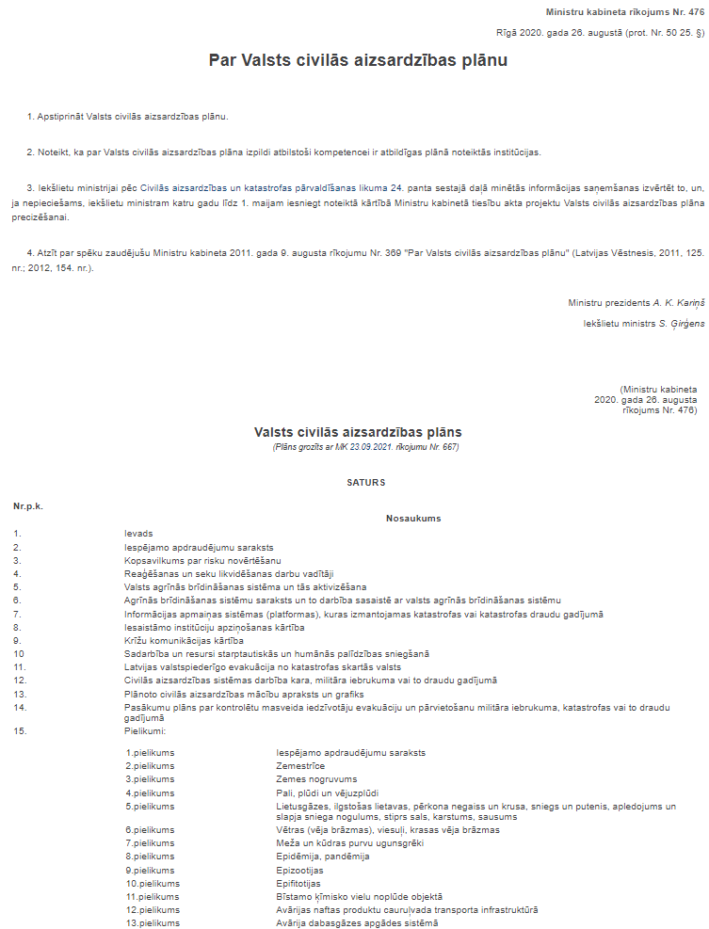
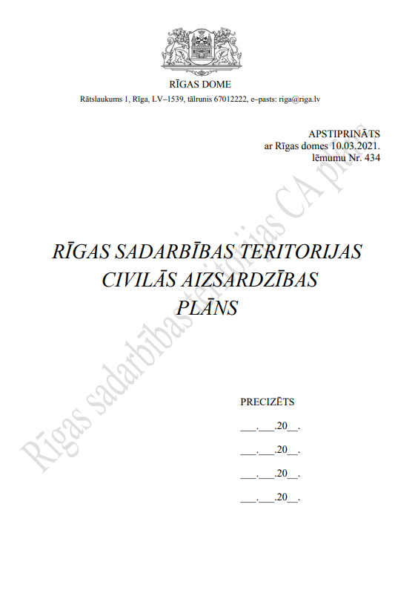
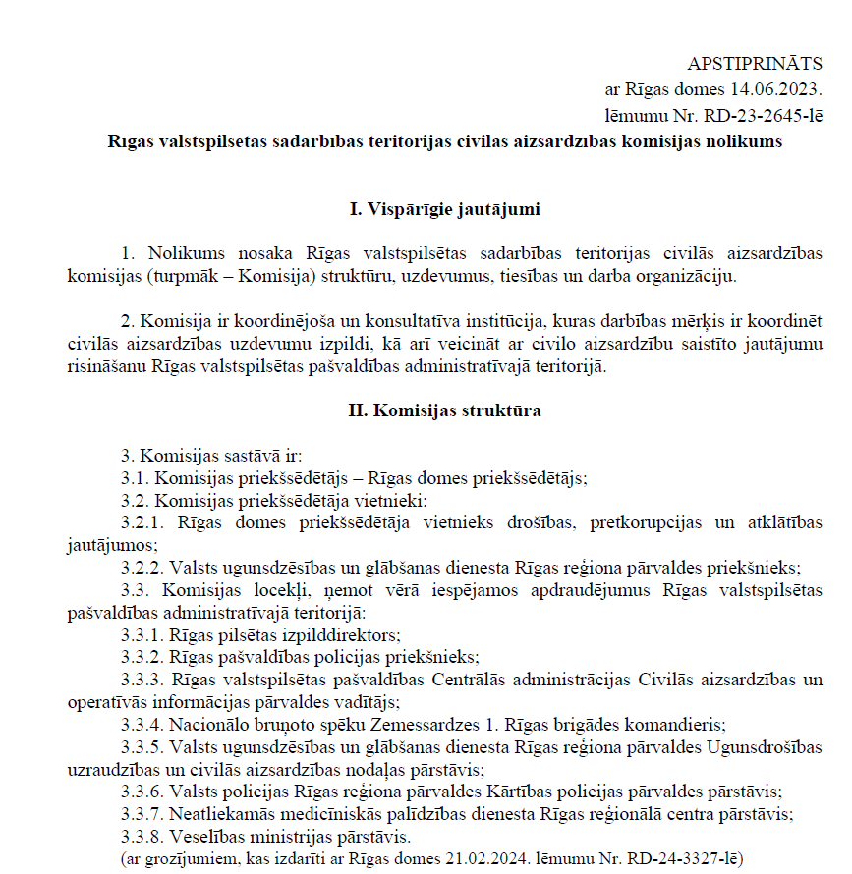
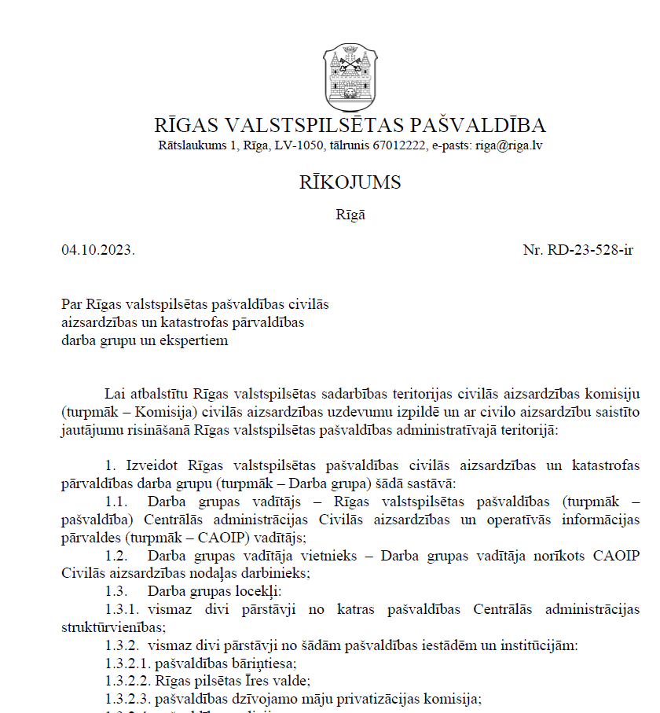
Civilās aizsardzības sistēmas normatīvā bāze
Valsts civilās aizsardzības plāns
Civilās aizsardzības un katastrofas pārvaldīšanas likums
Ministru kabineta noteikumi Nr. 582; Noteikumi par pašvaldību sadarbības teritorijas civilās aizsardzības komisijām
Ministru kabineta noteikumi Nr. 658; Noteikumi par civilās aizsardzības plānu struktūru un tajos iekļaujamo informāciju
Notes:
26.08.2020. Nr.476

Slide 4
Civilās aizsardzības sistēmas uzdevumi
Nodrošināt cilvēku, vides un īpašuma drošību.
Pēc iespējas nodrošināt sabiedrībai minimāli nepieciešamās pamatvajadzības katastrofas vai katastrofas draudu gadījumā.
Savlaicīgi prognozēt katastrofas draudus.
Plānot un savlaicīgi veikt preventīvos pasākumus.
Sniegt palīdzību katastrofā cietušajiem un mazināt kaitējumu, ko katastrofa radījusi vai var radīt cilvēkiem, videi un īpašumam.
Plānot un veikt atjaunošanas pasākumus.
Normatīvajos aktos noteiktajā kārtībā sniegt un saņemt starptautisko palīdzību.
Atbalstīt valsts aizsardzības sistēmu, ja noticis militārs iebrukums vai sācies karš.
Pamatvajadzības
Uzturs.
Mājoklis.
Veselības aprūpe.
Medicīniskā palīdzība.
Elektroapgāde.
Ūdensapgāde.
Siltumapgāde.
Atkritumu un notekūdeņu savākšana.
Sakaru nodrošinājums.
Notes:
Civilās aizsardzības un katastrofas pārvaldīšanas likuma 3.panta trešā daļa un 1.panta 14.punkts

Slide 5
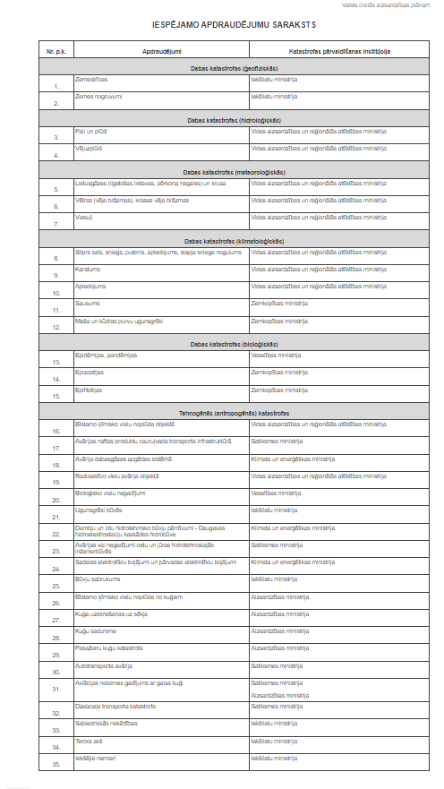
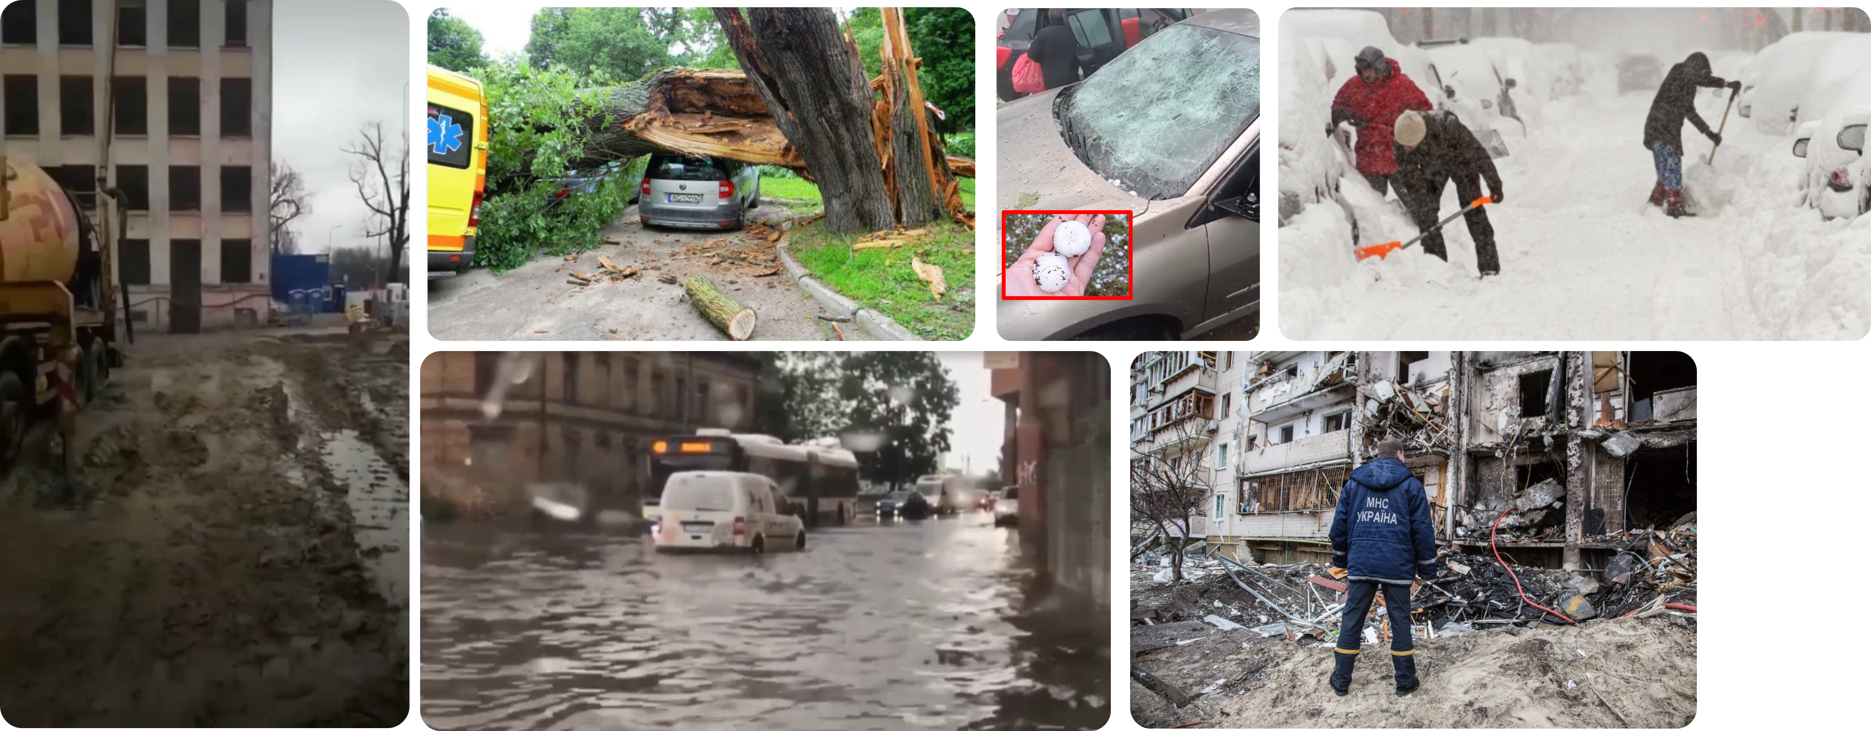
Civilās aizsardzības apdraudējumi
Valsts civilās aizsardzības plānā ir uzskaitīti 35 iespējamo apdraudējumu veidi
Notes:
MK 07.11.2017. MK noteikumi Nr.658 «Noteikumi par civilās aizsardzības plānu struktūru un tajos iekļaujamo informāciju»
5.¹ Sadarbības teritorijas civilās aizsardzības plāna sadaļu par darbību militāra iebrukuma vai kara gadījumā (2.¹ pielikums) izstrādā sadarbībā ar Nacionālo bruņoto spēku norīkoto amatpersonu darbam sadarbības teritorijas civilās aizsardzības komisijā

Slide 6
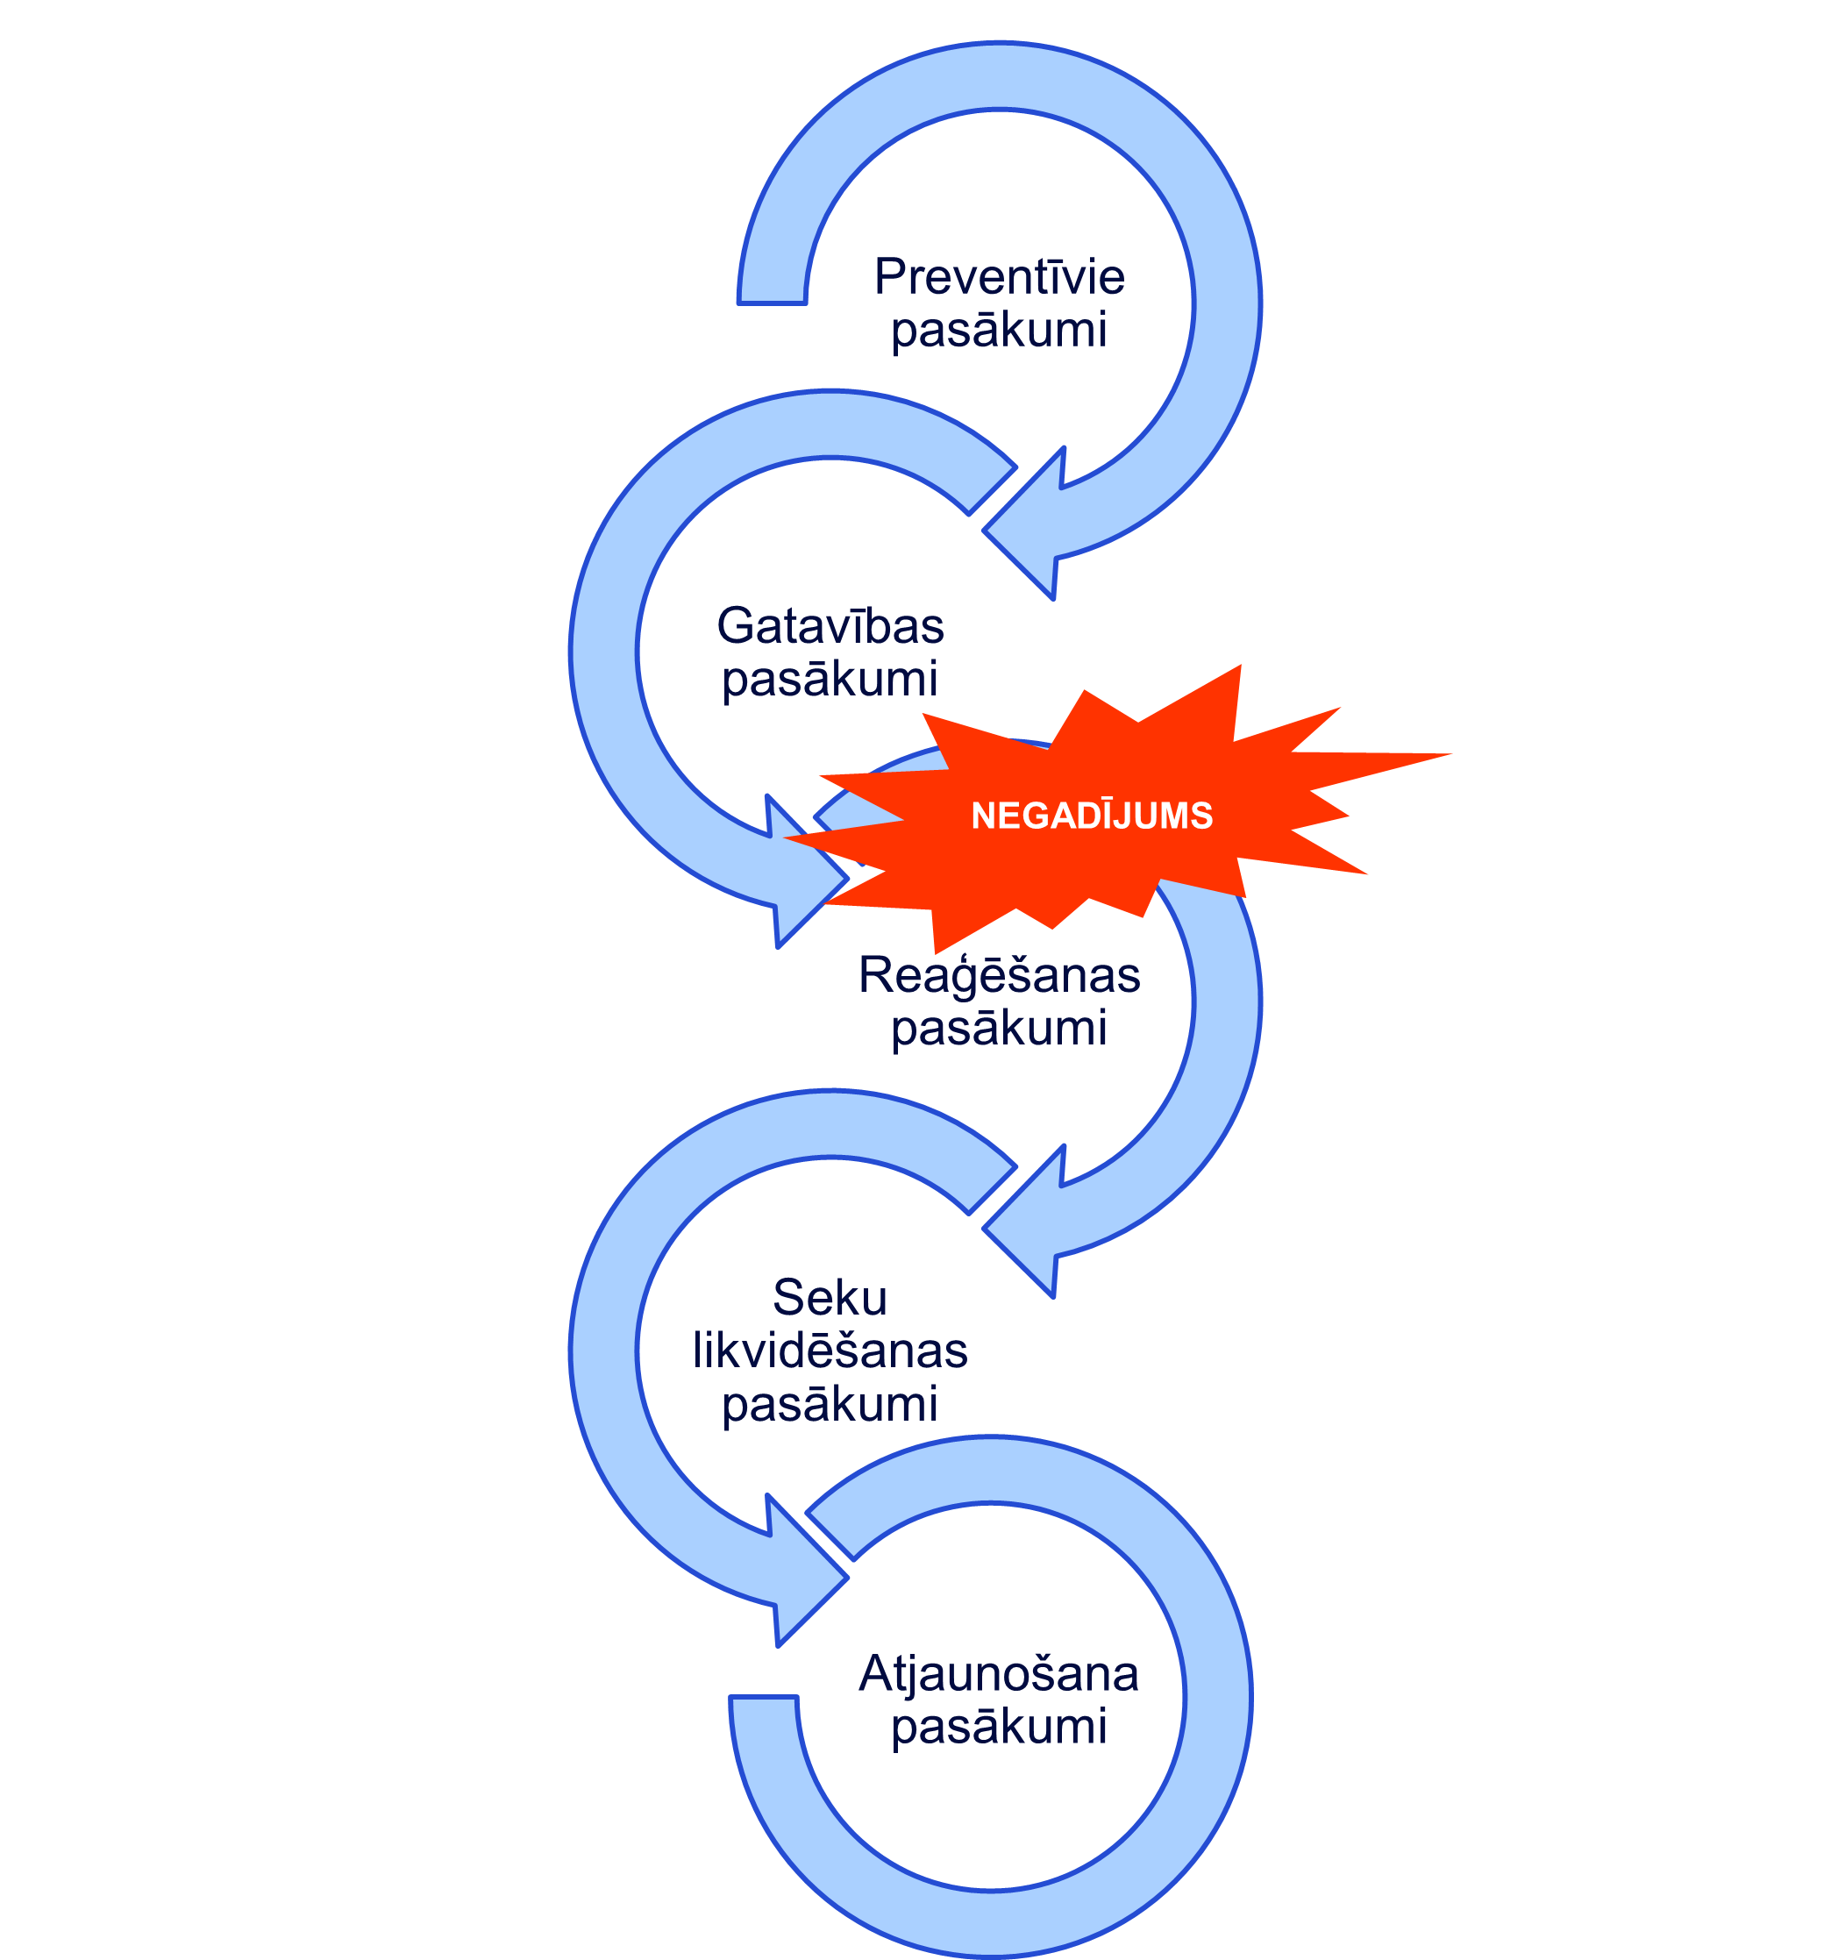
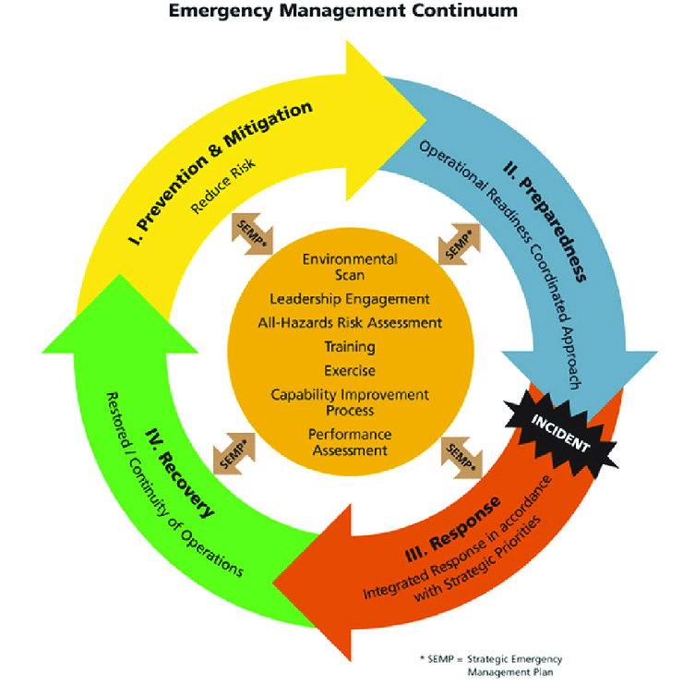
Katastrofas pārvaldīšana
Katastrofa — notikums, kas izraisījis cilvēku upurus un apdraud cilvēku dzīvību vai veselību, nodarījis kaitējumu vai radījis apdraudējumu cilvēkiem, videi vai īpašumam, kā arī radījis vai rada būtiskus materiālos un finansiālos zaudējumus un pārsniedz atbildīgo valsts un pašvaldības institūciju ikdienas spējas novērst notikuma postošos apstākļus.
Preventīvie pasākumi — tādu pasākumu kopums, kuri tiek veikti, lai novērstu vai mazinātu katastrofas draudus.
Gatavības pasākumi — tādu pasākumu kopums, kuri tiek veikti, lai sagatavotos katastrofas gadījumā nepieciešamajai rīcībai.
Reaģēšanas pasākumi — tādu pasākumu kopums, kuri tiek veikti, lai mazinātu vai likvidētu postošos apstākļus un to izraisītās sekas, novērstu vai mazinātu kaitējumu cilvēkiem, videi un īpašumam.
Seku likvidēšanas pasākumi — tādu pasākumu kopums, kuri tiek veikti, lai nodrošinātu vismaz minimālās iedzīvotāju pamatvajadzības, kas saistītas ar cilvēku izdzīvošanu, un apturētu vai mazinātu veselības, vides un īpašuma apdraudējumu.
Atjaunošanas pasākumi — tādu pasākumu kopums, kuri tiek veikti, lai pēc iespējas savlaicīgi un samērīgi palīdzētu cietušajiem cilvēkiem un pēc iespējas atjaunotu vidi un īpašumu tādā stāvoklī, kāds tas bija pirms katastrofas.
Notes:
Rīgā darbojās struktūra, kura spēj efektīvi koordinēt civilās aizsardzības procesus
Rīgā institūcijas un Sabiedrība ir informētas un atbilstoši civilās aizsardzības vadlīnijām gatavas dažāda spektra sev attiecināmiem katastrofu draudiem vai ārkārtas situācijām
Ikdienā Rīgas pašvaldība kritiskās infrastruktūras īpašnieki vai tiesiskie valdītāji operatīvi tiek informēti par pastāvošiem apdraudējumiem, lai tie attiecīgi spētu savlaicīgi reaģēt gan uz bojājumiem savā infrastruktūrā, gan ārējiem draudiem
Rīgas kritiskajā infrastruktūrā ir izveidots plašs sensoru tīkls, kurš ir integrēts digitālajā vienotās uzraudzības platformā
Pateicoties vienotās uzraudzības platformā uzkrātajiem datiem, iespējams pieņemt uz datiem balstītus lēmumus

Slide 7
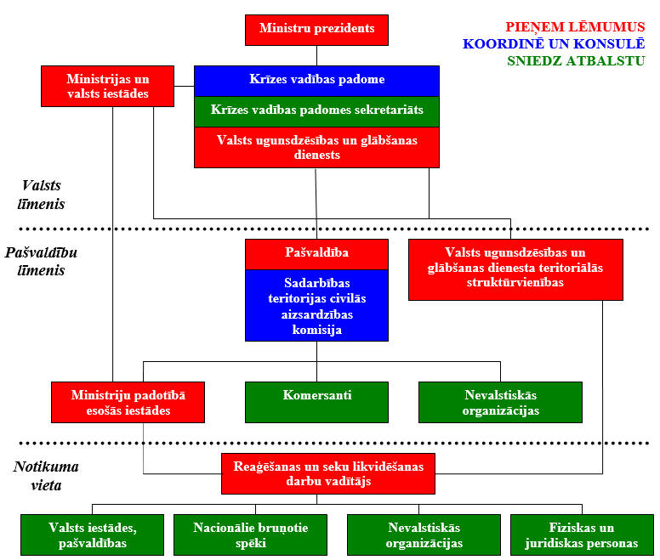
Latvijas civilās aizsardzības sistēmas uzbūve
Civilās aizsardzības operacionālās vadības centrs
Civilās aizsardzības pārvalde
Notes:
Kritiskās infrastruktūras uzturētāju Vienotas informācijas aprites sistēma:
1.1. Attālinātais monitorings
1.2. vienota Pieteikumu apstrādes platforma
1.3. Daudzfunkcionāli Apziņošanas risinājumi
Civilās aizsardzības komisijas un CA ekspertu apziņošanas modulis
Atbilstoši MK. Noteikumiem nr. 658 Civilās aizsardzības plānam ir nepieciešami papildinājumi
Regulāras CA mācības dažādos formātos
CA noturības pārbaudes infrastruktūrai, organizācijām un personālam
Ca resursu pārvaldības platforma

Slide 8
Civilās aizsardzības sistēma Rīgas valstspilsētas pašvaldībā
Rīgas sadarbības teritorijas civilās aizsardzības komisija.
Civilās aizsardzības un operatīvās informācijas pārvalde.
Rīgas valstspilsētas pašvaldības civilās aizsardzības un katastrofas pārvaldības darba grupa un ekspertu grupa.
Notes:
CAK 12.personas
Civilās aizsardzības nodaļa
Operatīvās informācijas un kritiskās infrastruktūras uzraudzības nodaļa
Procesu un risku uzraudzības nodaļa

Slide 9
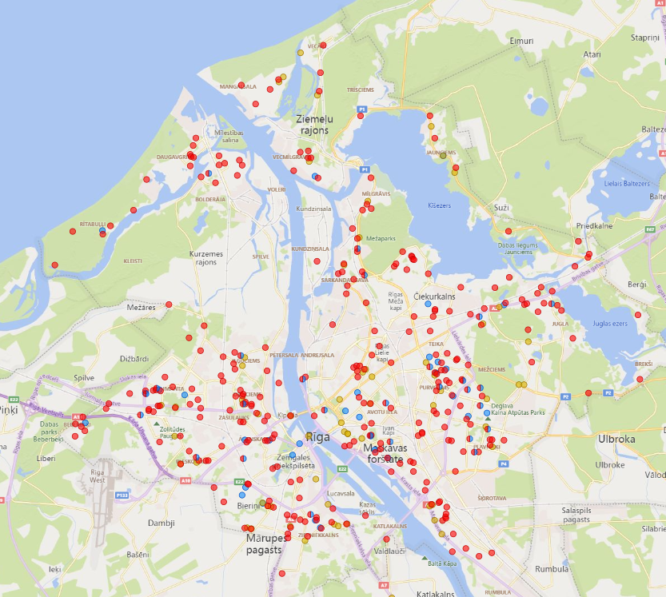
Būtiskākie civilās aizsardzības incidenti Rīgas valstspilsētas teritorijā 2023.gadā
18.03.2023. Rīgā, Krišjāņa Valdemāra ielā 117 un 119 daudzstāvu ēkās tika konstatētas plaisas, kā rezultātā tika evakuēti 33 cilvēki.
30.03.2023. Rīgā, Satekles ielā 2, būvlaukumā, sagruva neapdzīvota piecstāvu ēka, kā rezultātā tika bojātas vairākas vieglās automašīnas. No blakus esošās ēkas evakuēti deviņi cilvēki.
Spēcīgas vētras un negaisa rezultātā 7. un 8.10.2023. visās Rīgas apkaimēs kopumā tika nolauzti vairāk nekā 700 koki un radīti citi būtiski postījumi īpašumiem. Visi ziņojumi par vētras radītajiem postījumiem tika apkopoti un vizualizēti kartē.

Slide 10
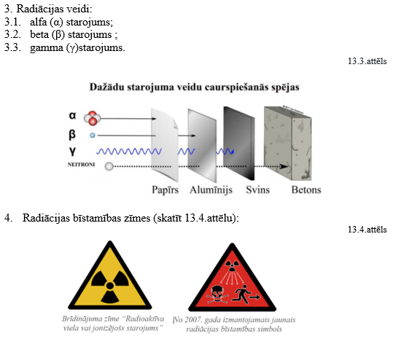
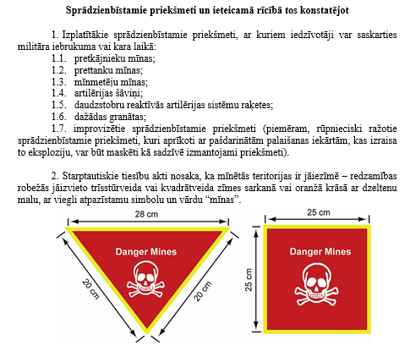
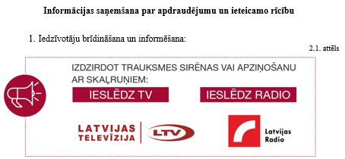
Civilās aizsardzības un operatīvās informācijas pārvaldes paveiktais
Sagatavoti grozījumi Rīgas valstspilsētas sadarbības teritorijas civilās aizsardzības plānā.
Apkopota informācija par pirmās brīvvalsts un padomju laikā izbūvētajām un plānotajām civilās aizsardzības būvēm.
Kopā ar citiem valsts dienestiem ņemta dalība paaugstinātās bīstamības objektu inspekcijās.
Piedalīšanās visaptverošajās valsts aizsardzības mācībās «NAMEJS - 2023».
Vienotās incidentu reģistrācijas un katastrofas pārvaldības sistēmas izveide.
Civilās aizsardzības sistēmās uzdevumu izpildei nepieciešamo materiāltehnisko līdzekļu saņemšana no VUGD.
Uzsākts darbs, lai digitalizētu Rīgas valstspilsētas sadarbības teritorijas civilās aizsardzības plānu.
Informācijas atjaunošana www.riga.lv mājaslapas sadaļā «Civilā aizsardzība».
Notes:
27MAR24
1.Lietusgāzes, ilgstošas lietavas, pērkona negaiss un krusa, sniegs un putenis, apledojums un slapja sniega nogulums, stiprs sals, karstums, sausums
2. Pali, plūdi un vējuzplūdi
3. Vētras (vēja brāzmas), viesuļi, krasas vēja brāzmas
4. Radiācijas avārijas
5. Būvju sabrukums
6. Ieteikumi par rīcību militārā iebrukuma vai kara gadījumā
7. Kiberdrošība – kiberapdraudējumi
OIKIN - Spētu prognozēt iespējamos katastrofu draudus, plānot un savlaicīgi veikt preventīvos pasākumus, samazināt iespējamos zaudējumus, nodrošināt cilvēku, vides un īpašuma drošību, procesu nepārtrauktību un ilgtspējību

Slide 11
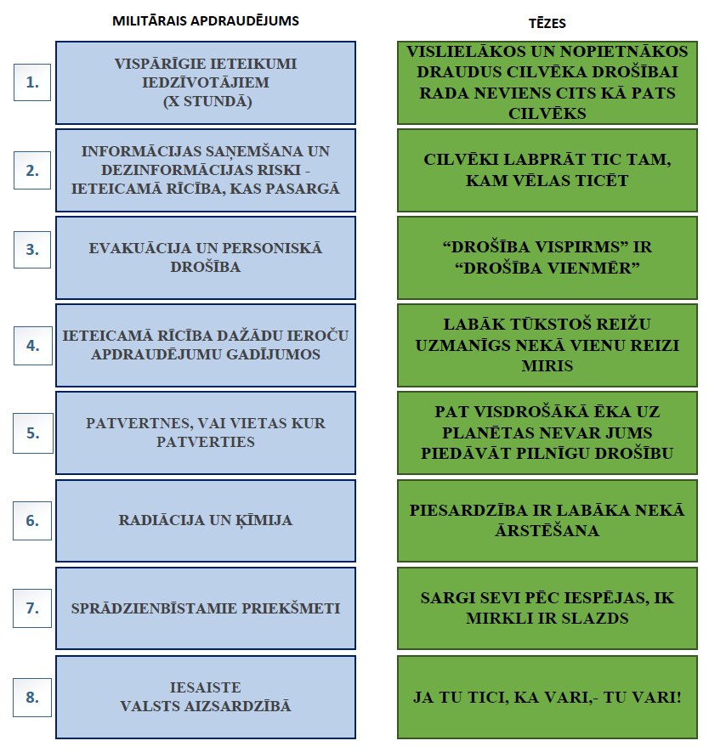
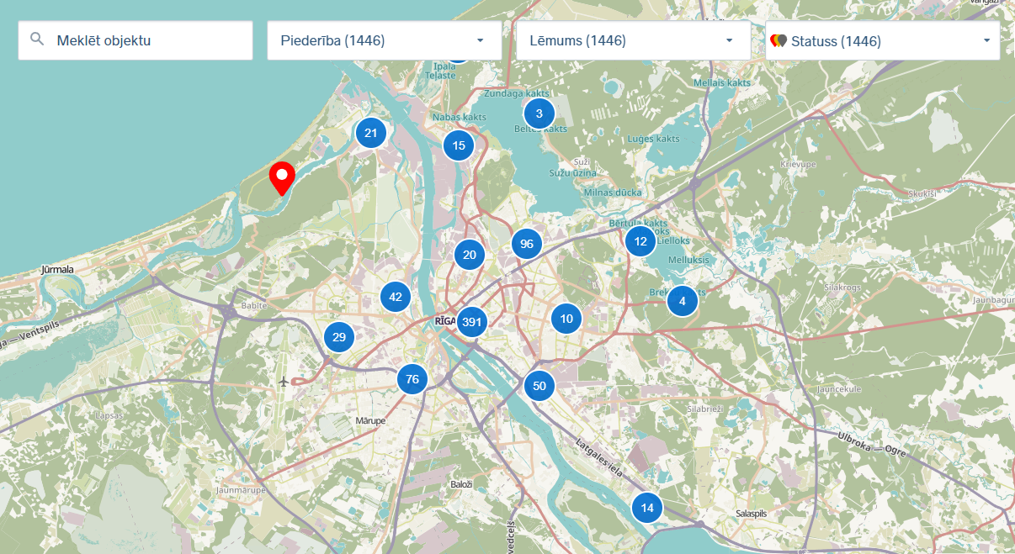
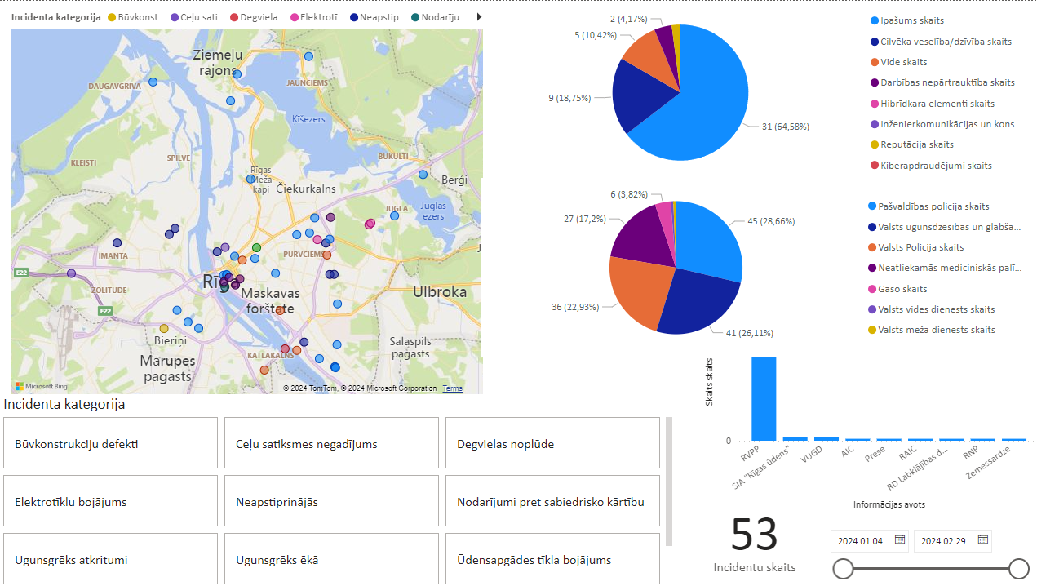
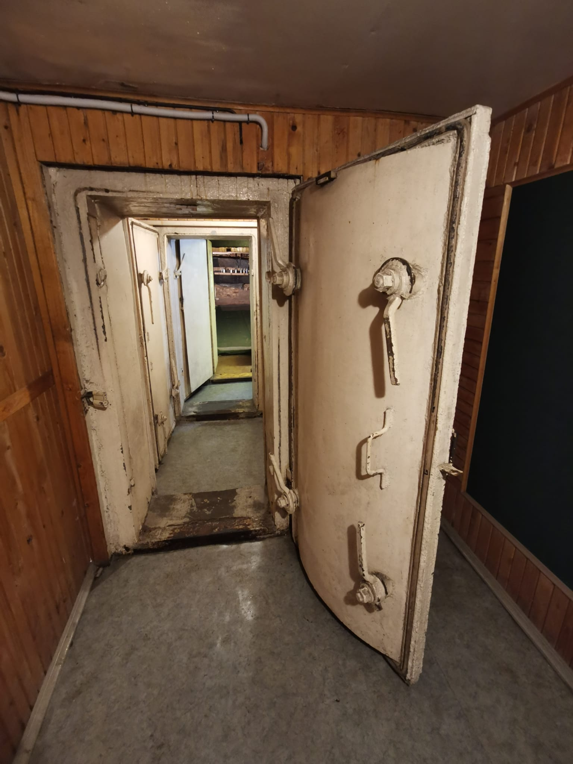
Plānotais
Dalība patvertņu, un vietu kur patverties apsekošanā.
Divu pašvaldības īpašumā esošo patvertņu atjaunošana.
Sabiedrības informēšana par rīcību militārā apdraudējuma gadījumā.
Degradējošo būvju (grausti) preventīvās aktivitātes.
Vienotās incidentu reģistrācijas un katastrofas pārvaldības sistēmas pilnveidošana.

Slide 12
Paldies par uzmanību
RĪGAS VALSTSPILSĒTAS PAŠVALDĪBAS
CENTRĀLĀS ADMINISTRĀCIJAS
Civilās aizsardzības un operatīvās informācijas pārvaldes
Civilās aizsardzības nodaļas vadītājs
Martins.Sirmais@riga.lv
67026160
21.03.2024

